Slide 1
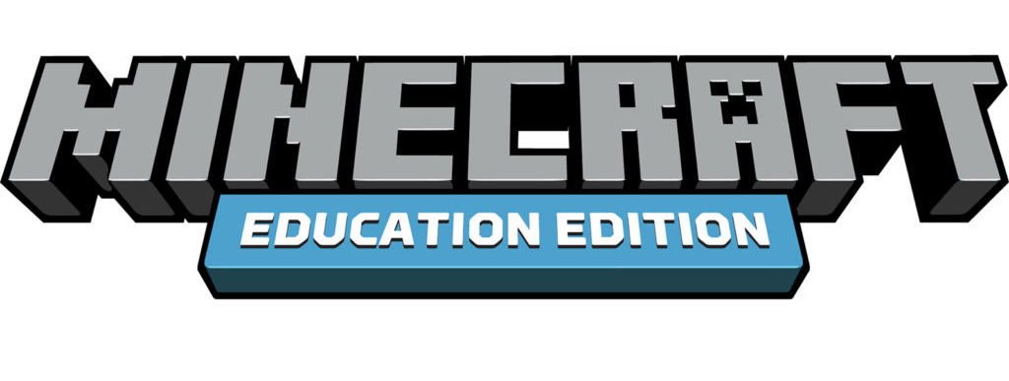
+
Minecraft Education
+
+

Slide 2
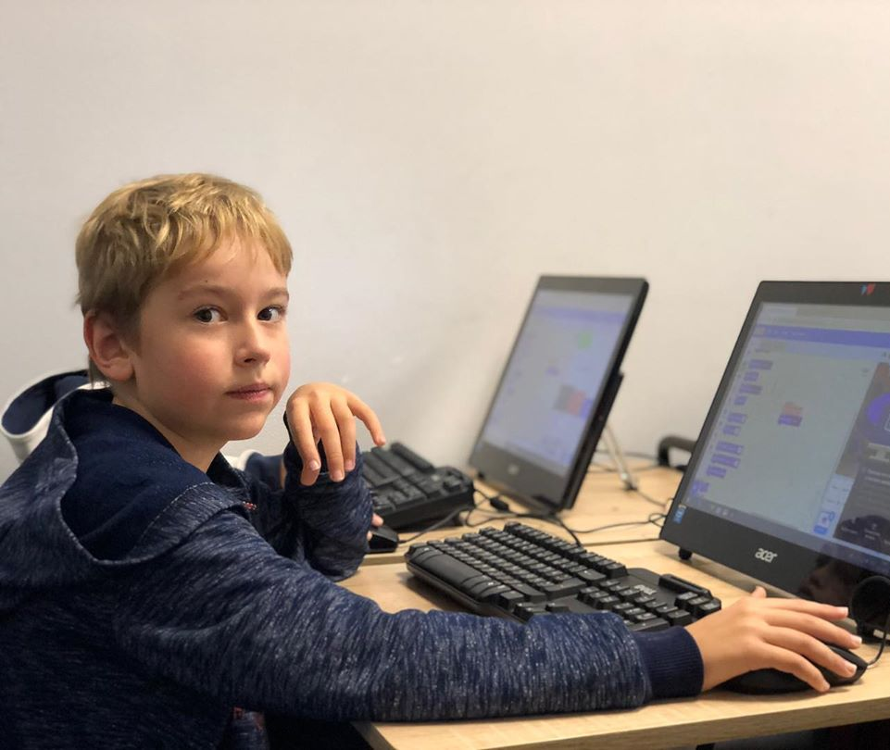
ДЛЯ КОГО?
Діти 8-10 років, які тільки роблять перші кроки у пошуку себе і знайомляться з цифровим світом.

Slide 3
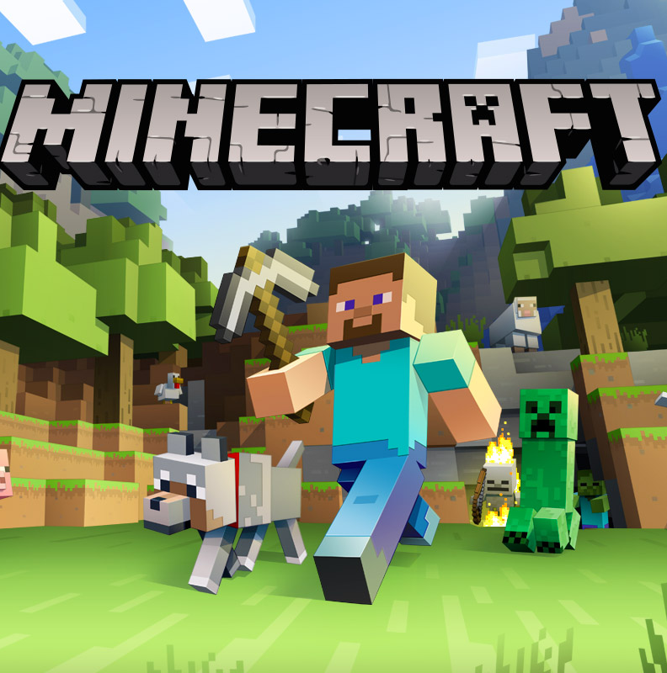
ЩО ТАКЕ MINECRAFT
EDUCATION?
Офіційний освітній продукт від всесвітньо відомої гри Minecraft. Платформа для програмування у вигляді гри з відкритим світом, яка сприяє творчості, співпраці та вирішенню проблем, а також розвитку тривимірного мислення.
+

Slide 4
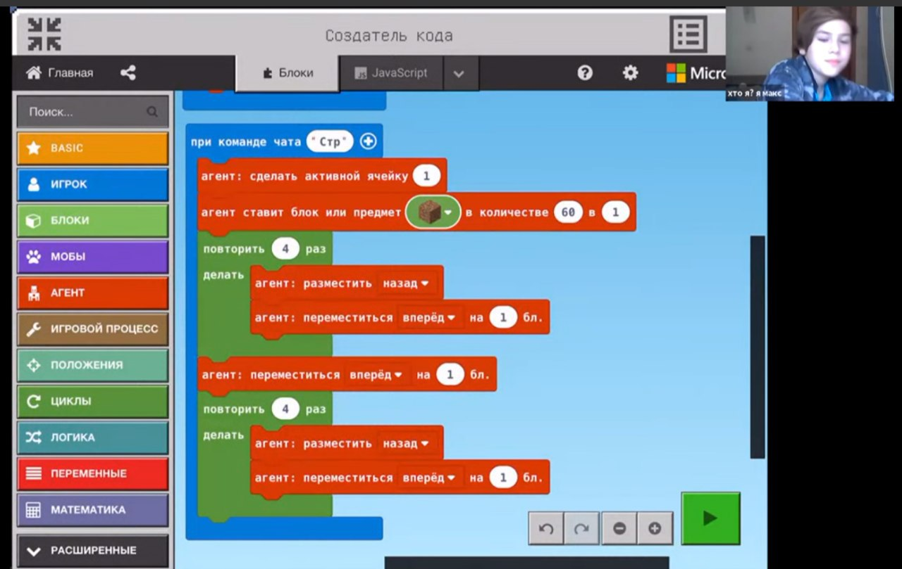
ЩО ТАКЕ MINECRAFT
EDUCATION?
Завдяки блочному програмуванню учасники знайомляться з алгоритмами, використовують на практиці знання математики і фізики, розвивають логічне мислення.
Minecraft стане гарним початком для опанування основ програмування.
+

Slide 5
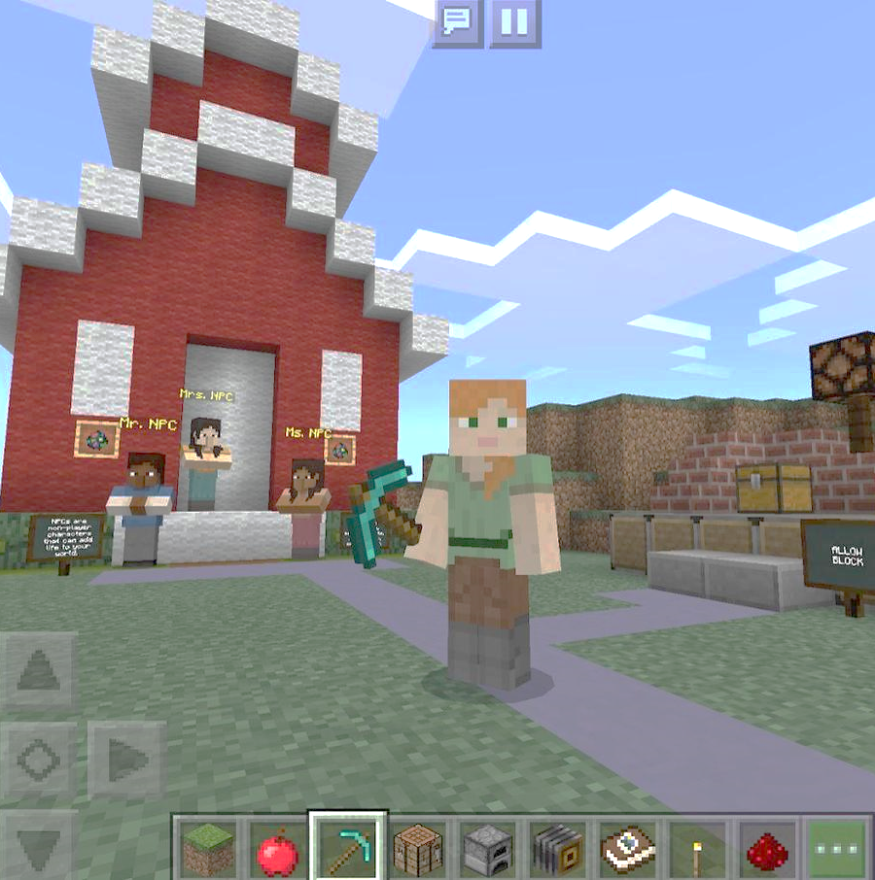
ЩО ТАКЕ MINECRAFT
EDUCATION?
Всі заняття проходять в світі Minecraft, тому діти граючи та із задоволенням формують найзатребуваніші навички для свого майбутнього
+

Slide 6
Як ми навчаємо?
TECH SKILLS
SOFT SKILLS
PROJECTS
Технічні навички
Поведінкові навички
Проектне навчання

Slide 7

Знайомство з середовищем Minecraft Education
Основні команди. Створення простих і складних побудов
Програмний код
Цикли. Умови. Функції
Тривимірні координати
Використання датчиків
Робота зі звуком і текстом
Конструктор. Створення діалогів
Масиви
Математичні обчислення для програмування
Написання коду мовою JavaScript
Створення командного проекту
ПРОГРАМА
Hard Skills

Slide 8
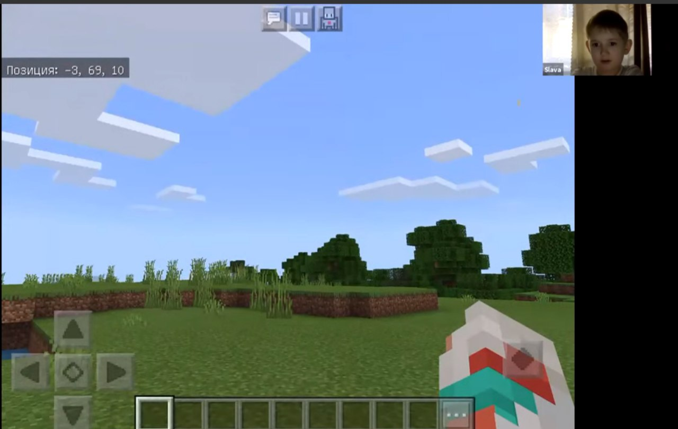
ПРОГРАМА
Hard Skills

Slide 9

Робота в команді
Лідерство
Основи планування і цілепокладання
Тайм-менеджмент
Критичне мислення
Публічний виступ і самопрезентація
Ведення переговорів і комунікація
Брейншторм
Креативність і розкриття талантів
ПРОГРАМА
Soft Skills

Slide 10
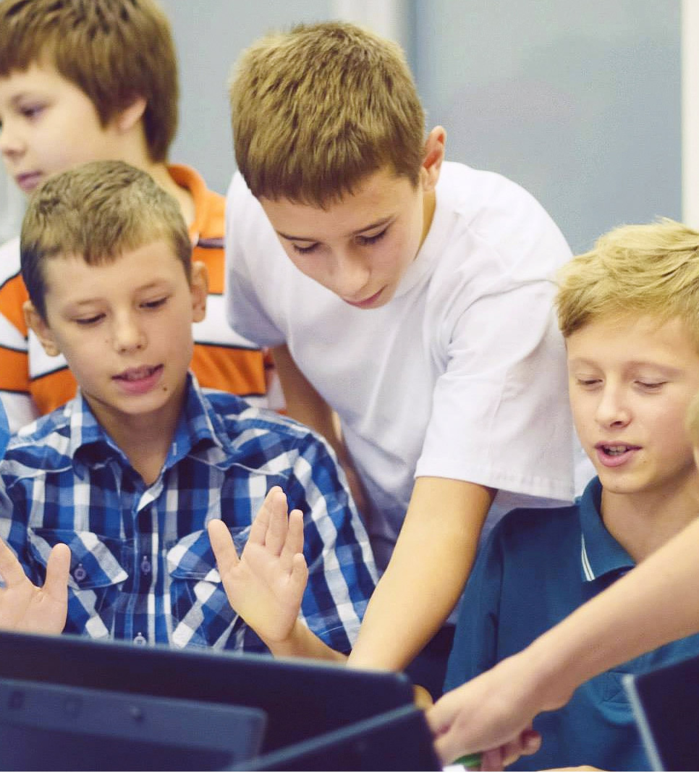
Результат
Розвинені навички алгоритмічного і критичного мислення завдяки блочному програмуванню.
Розкритий творчий потенціал і креативність через створення власних проектів, анімацій, 3D-об’єктів.
Вдосконалені комунікативні навички і вміння працювати в команді завдяки проектному навчанню у групі.
Готове підґрунтя для вивчення більш складних текстових мов програмування.
+

Slide 11
ГРАФІК
ЩОСУБОТИ о 10:00
1 НАВЧАЛЬНИЙ РІК
=
9 МІСЯЦІВ
Тривалість заняття: 2,5 години, які включають програмування (Hard Skills), перерву і тренінг з особистісного розвитку (Soft Skills).

Slide 12

ВИКЛАДАЧ
Юлія Максимець
+
Викладач інформатики з 11-річним досвідом
Тренер в проекті eKIDs від EPAM
Автор програм Scratch і Minecraft Education
у GoITeens

Slide 13
+
Вартість
1800 грн.
+
В МIСЯЦЬ

Slide 14
+
Бонус
1500 грн.
1800 грн.
+
В МIСЯЦЬ

Slide 15
Спробувати демо-урок
Встановити програму Minecraft: Education Edition за посиланням: http://aka.ms/minecrafthourofcode
Подивитись ознайомче відео: https://youtu.be/du7w1sCi6C8
Подивитись відео-інструкцію з навігації у світі Minecraft: https://youtu.be/-W26fat_Hwo
Використовуючи план заняття, пройти свій перший демо-урок. План заняття тут: https://education.minecraft.net/wp-content/uploads/EducatorGuide_uk-UA.pdf

Slide 16


+
Залишити Заявку
Tel: +38 (050) 366 17 77
go_iteens
+
goiteens

